Slide 1
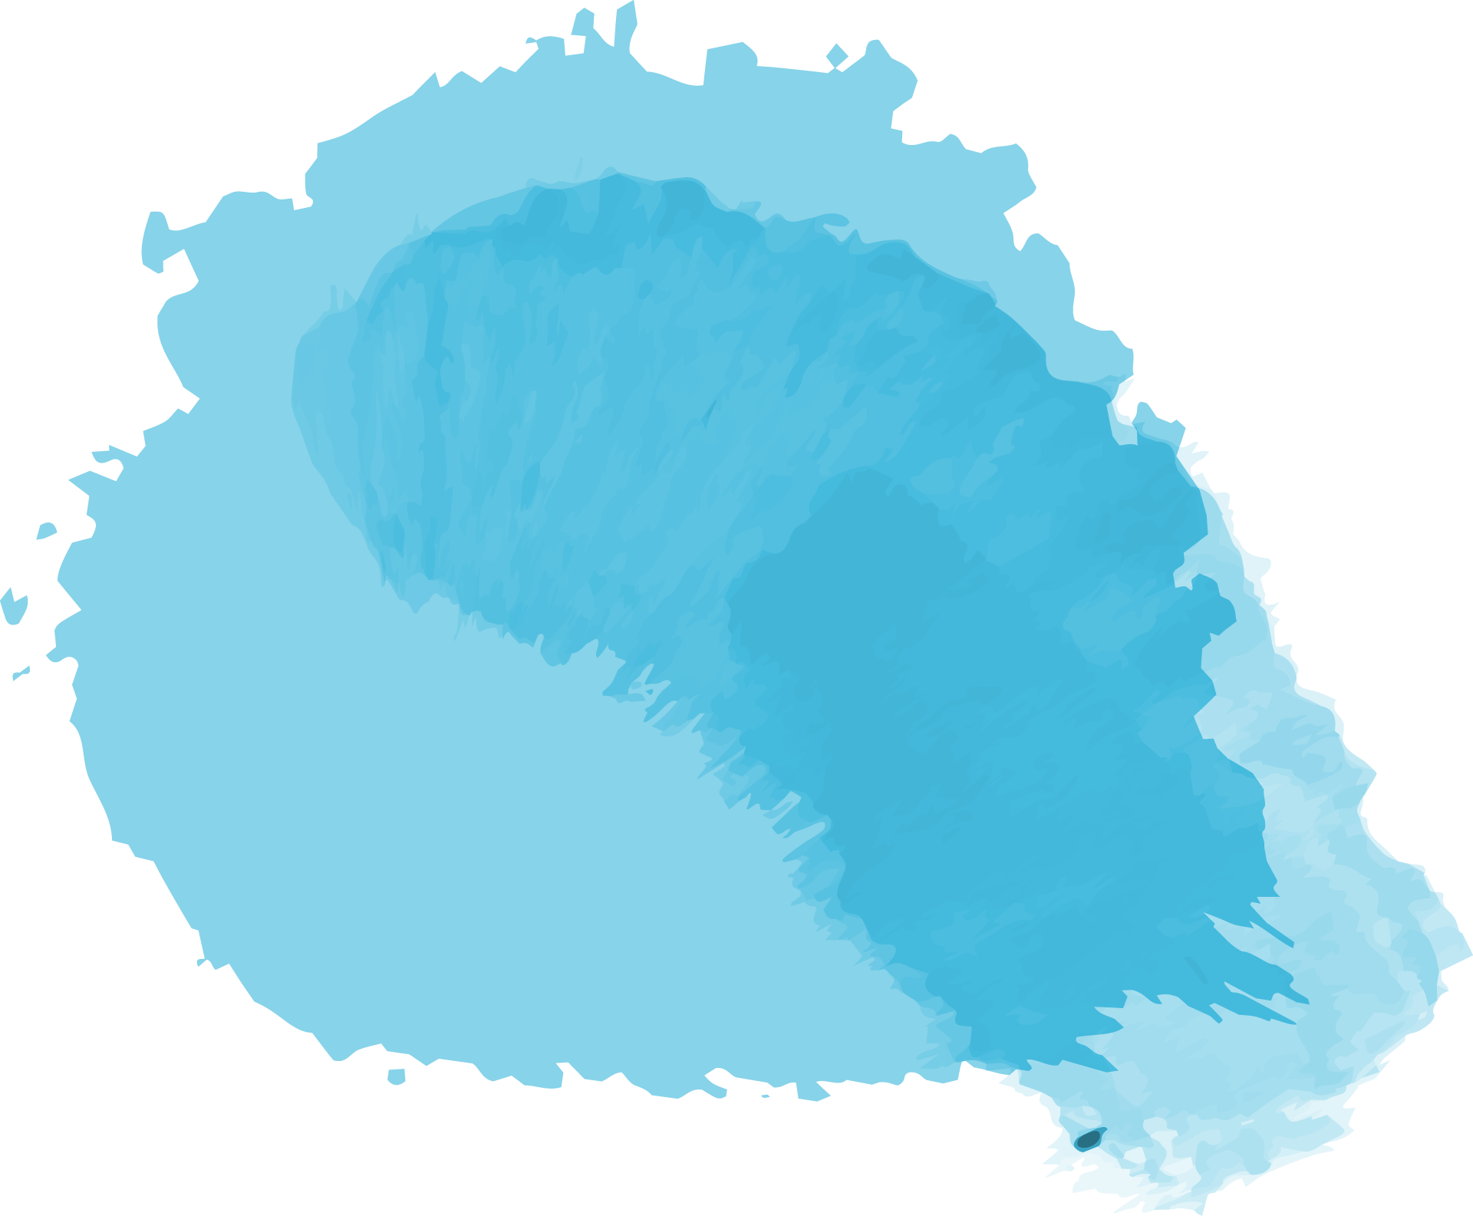


Nhận dạng chữ viết tay
Nhóm 18 Nhập môn AI

Slide 2
Phân chia công việc
Trần Đức Hoàng Nam (TL): Tìm hiểu lựa chọn thuật toán, phân việc, làm sạch, tiền xử lý data, thực nghiệm model, làm slide
Đào Sỹ Phúc: Nghiên cứu về CNN, phát triển model.
Hà Tuấn Hoàng: Nghiên cứu về RNN, LSTM, phát triển model.
Phạm Hải Nam Anh: Nghiên cứu về CTC loss, phát triển model.
Bùi Thị Khánh Huyền: Nghiên cứu về Adam, phát triển model, code đánh giá kết quả, streamlit demo.
Công việc chung
Họp hàng tuần chia sẻ kiến thức đã học.
Nghiên cứu cơ sở lý thuyết
Làm báo cáo bài tập lớn.
Làm Slide

Slide 3


Table of Contents
01
02
Cơ sở lý thuyết
03
Tiền xử lý data
Giới thiệu
bài toán
04
Phương pháp
05
Đánh giá
06
Demo

Slide 4
01
Giới thiệu bài toán

Slide 5

Giới thiệu bài toán
Bài toán nhận diện chữ viết tay nhằm mục đích chuyển đổi văn bản viết tay thành dạng văn bản số mà máy tính có thể hiểu và xử lý được
Với sự phát triển của công nghệ học sâu (Deep Learning), các mô hình mạng nơ-ron tích chập (Convolutional Neural Network - CNN), mạng nơ-ron hồi quy (Recurrent Neural Network - RNN), và đặc biệt là mạng LSTM (Long Short-Term Memory) đã cho thấy hiệu quả cao trong việc nhận diện chữ viết tay.
Trong báo cáo này, chúng em sẽ trình bày về phương pháp sử dụng mạng CRNN (Convolutional Recurrent Neural Network) kết hợp với hàm mất mát CTC (Connectionist Temporal Classification) và mạng LSTM để giải quyết bài toán nhận diện chữ viết tay

Slide 6
02
Cơ sở lý thuyết

Slide 7
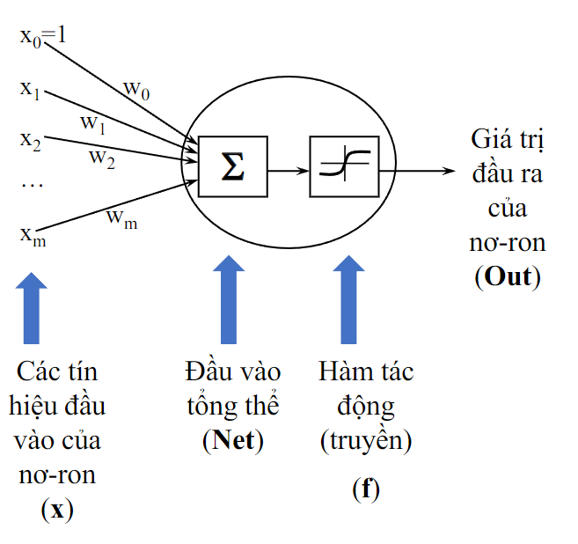
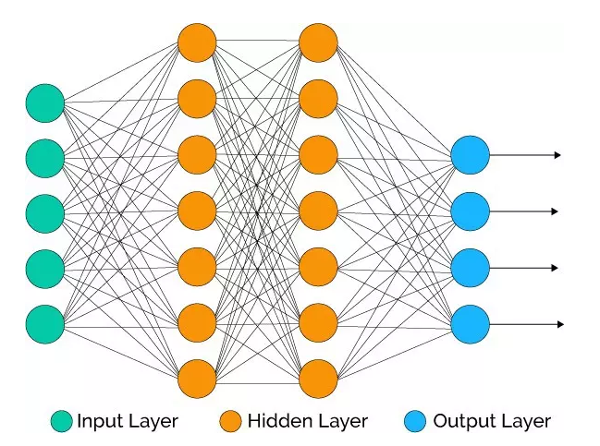
2.1 Mạng ANN
ANN mô phỏng hệ thống neural sinh học
Mỗi neuron là một hàm cục bộ, có đặc tính vào/ra
Mạng ANN là cấu trúc xử lý thông tin phân tán và song song ở mức cao

Slide 8
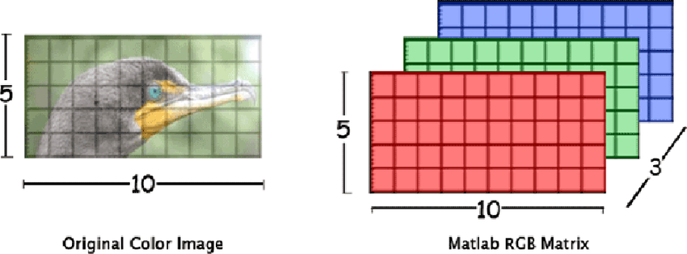
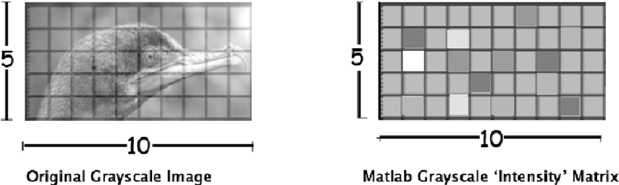
2.2 RGB & Grayscale

Slide 9

2.3 Mạng CNN
CNN là một họ mạng neuron đặc thù để xử lý dữ liệu có cấu trúc dạng lưới
Là 1 trong những mô hình để nhận dạng và phân loại hình ảnh.
Đặc trưng bởi phép tích chập

Slide 10
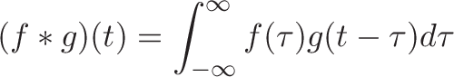
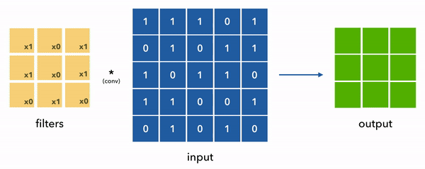
Phép tích chập
Tổng quát: Là phép toán giữa hai hàm số có đối số thực
Ý nghĩa: Nhiệm vụ chính của lớp này là trích xuất các đặc trưng từ dữ liệu đầu vào, thường là hình ảnh.

Slide 11

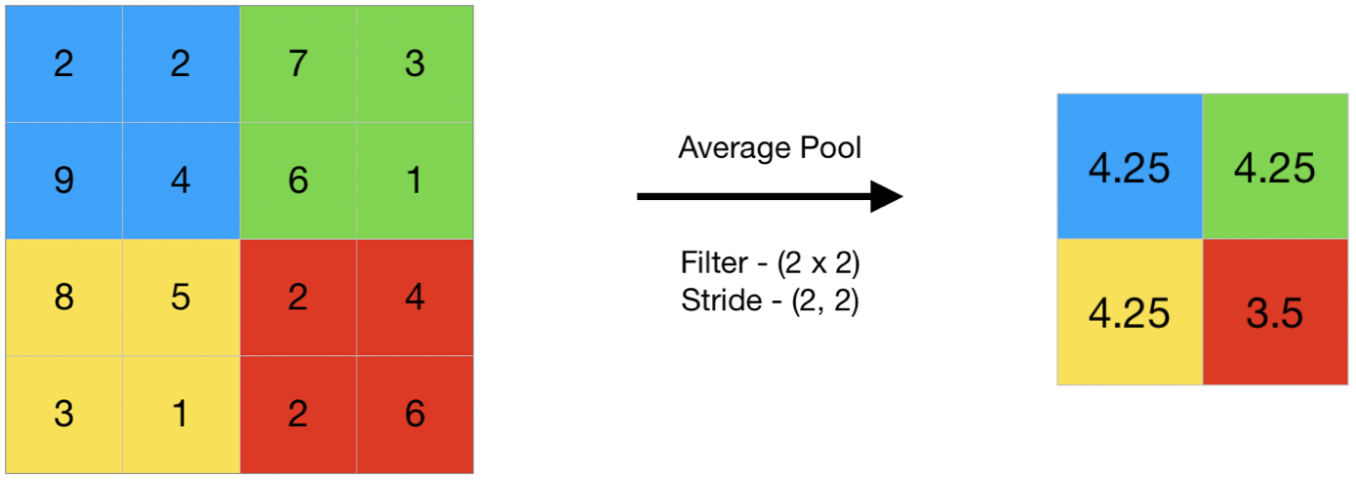
Phép gộp - Pooling
Phép gộp là quá trình giảm kích thước của các bản đồ đặc trưng (feature maps) từ lớp tích chập để giảm số lượng tham số và tính toán, cũng như để kiểm soát hiện tượng overfitting.
Bản chất: Thay thế đầu ra tại một vị trí bằng thống kê tổng hợp xung quanh vị trí đó

Slide 12
Lớp kết nối đầy đủ - Fully Connected
Lớp này giống như các lớp trong mạng nơ-ron truyền thống, nơi mọi nút trong lớp được kết nối với mọi nút trong lớp tiếp theo. Nó thường được sử dụng ở phần cuối của mạng để dự đoán các lớp hoặc nhãn.

Slide 13
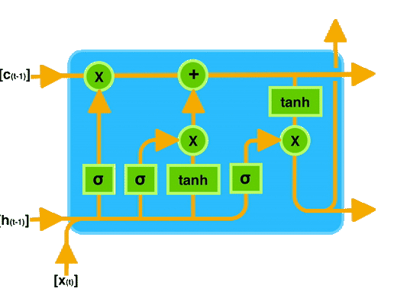
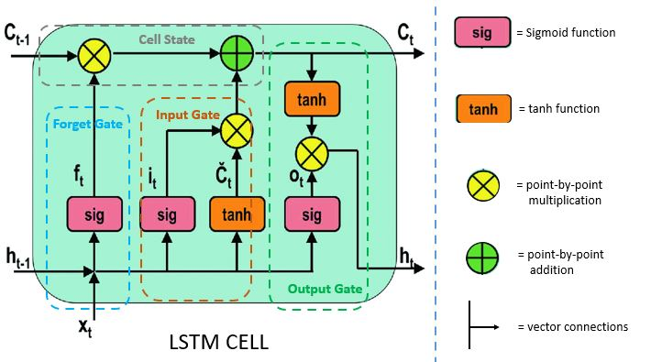
2.4 Mạng RNN
RNN là một họ mạng neuron đặc thù để xử lý dữ liệu có cấu trúc dạng tuần tự
Là 1 trong những mô hình để xử lý chữ viết và văn bản
Biến thể: Long Short Term Memory (LSTM)
Cung cấp cho mô hình khả năng "nhớ" và “quên" thông tin trong quá trình học.
=> Giải quyết những vấn đề khi mô hình có thể đánh mất những thông tin quan trọng và giữ những thông tin thừa thãi trong quá trình học.

Slide 14
03
Tiền xử lý data

Slide 15
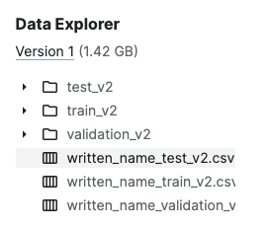
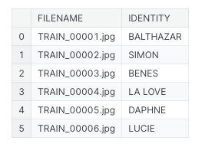
3.1 Thông tin dataset
Src:https://www.kaggle.com/datasets/landlord/handwriting-recognition
Số lượng:
Tập Train: 331,059
Tập Test: 41,382
Tập Validate: 41,382
Những ví dụ có nhãn trong cột "IDENTITY" mang giá trị rỗng:
Tập Train: 565
Tập Validation: 78
Số giá trị riêng biệt của nhãn "IDENTITY" trong tập Train: 100539
Số ví dụ không thể đọc (mang nhãn "UNREADABLE"): 102
Số ví dụ rỗng (mang nhãn "EMPTY"): 1796
Số ví dụ được đánh nhãn bằng chữ in thường: 17

Slide 16
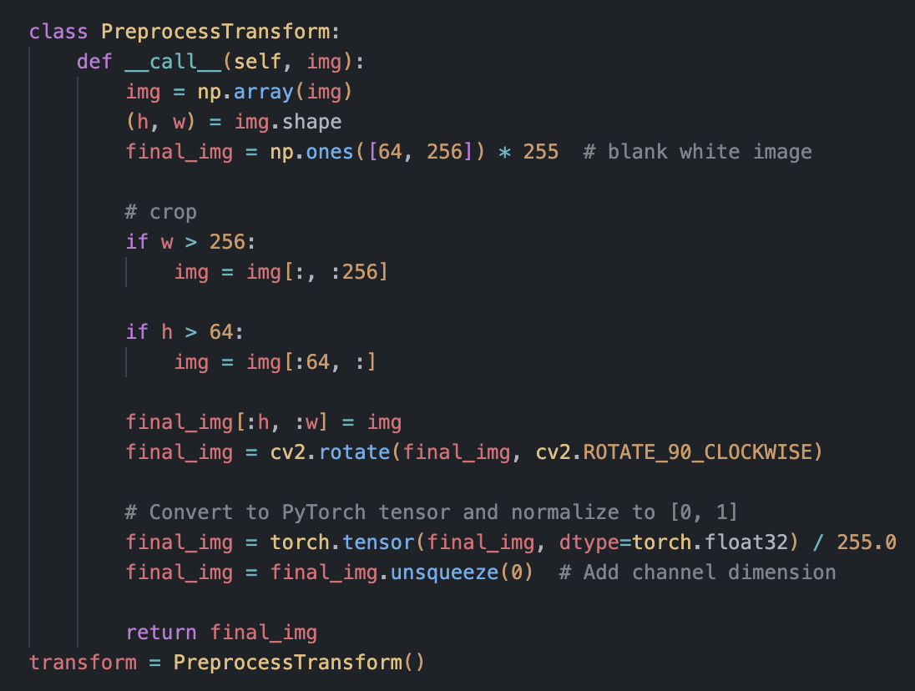
3.2 Tiền xử lý

Slide 17
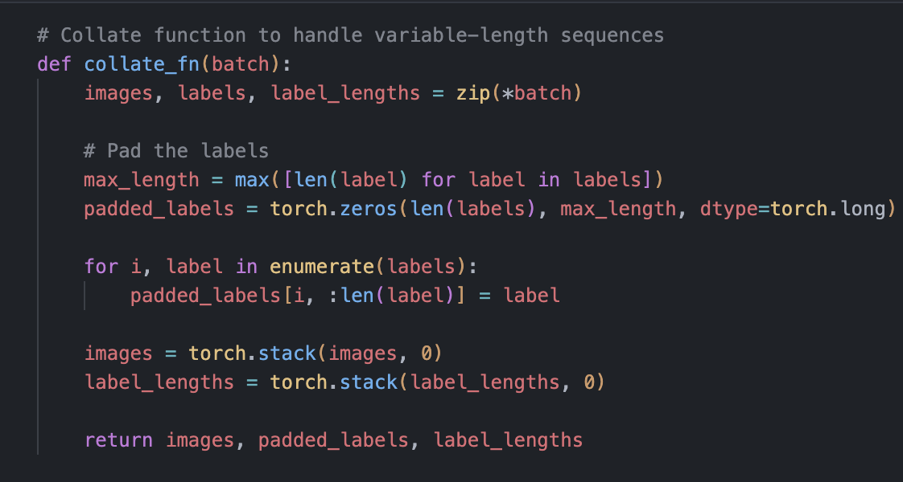
3.2 Tiền xử lý
Padding

Slide 18
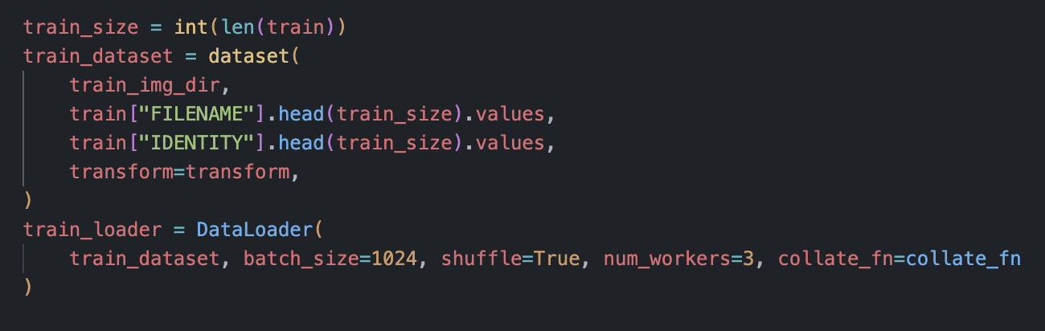
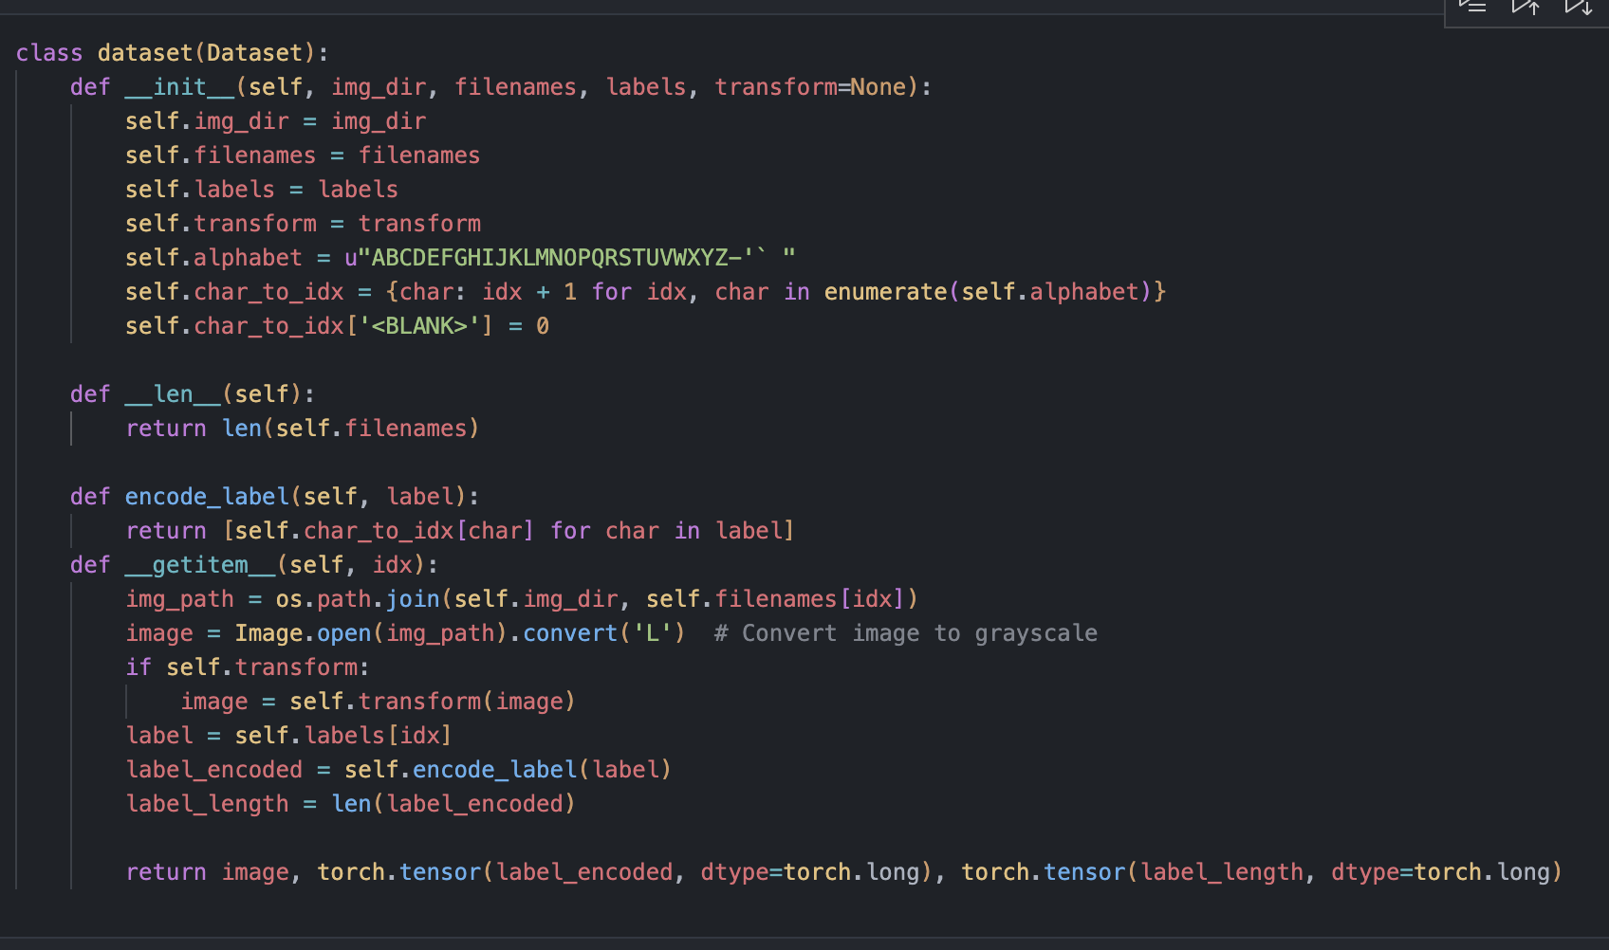
3.2 Tiền xử lý

Slide 19
04
Phương pháp

Slide 20
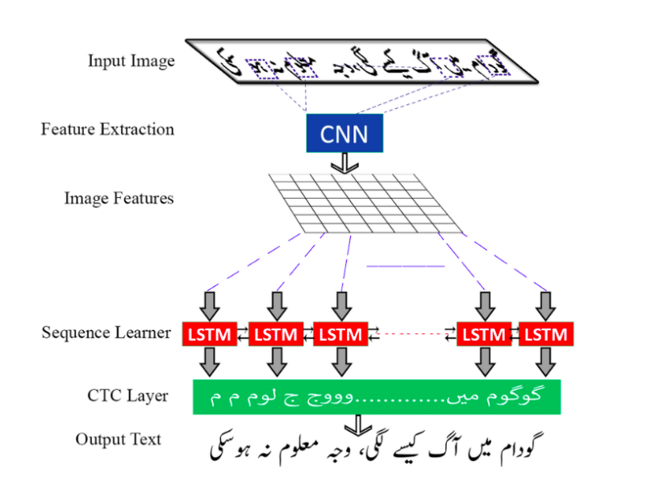
4.1 Mô hình CRNN + CTC

Slide 21
4.2 CRNN
Mạng Nơ-ron Tích Chập Kết Hợp (CRNN) là một kiến trúc mạng nơ-ron mạnh mẽ kết hợp các thành phần của Mạng Nơ-ron Tích Chập (CNN) và Mạng Nơ-ron Tái Phát (RNN), đặc biệt hữu ích cho các nhiệm vụ nhận dạng chuỗi trong hình ảnh như nhận dạng văn bản.
Ưu điểm của CRNN:
Học từ các nhãn chuỗi
Trích xuất đặc trưng tự động
Tạo ra chuỗi nhãn
Không bị giới hạn về độ dài chuỗi
Hiệu suất cao
Tiết kiệm bộ nhớ

Slide 22
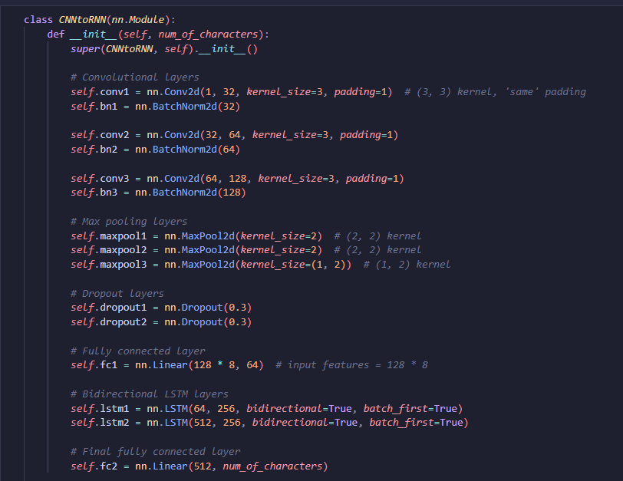
4.2 CRNN

Slide 23
4.3 CTC Loss
Trong nhận diện giọng nói hay nhận diện chữ viết tay, đầu ra sẽ là một câu, nhưng chưa hoàn chỉnh vì có các ký tự lặp lại
Do đó, để giải quyết chúng ta dùng CTC. (Connectionist Temporal Classifiction)

Slide 24
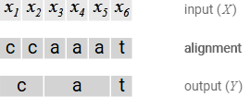
4.3 CTC Loss
Trước khi dự đoán các ký tự đầu ra, hình ảnh đầu vào được chia thành nhiều khung nhỏ theo chiều ngang. Mỗi khung chứa một phần của hình ảnh và có thể bao gồm khoảng trắng hoặc một số ký tự.
CTC giải quyết vấn đề này bằng cách thêm các ký tự khoảng trống (blank) vào chuỗi đầu ra thu được từ mạng CRNN (Convolutional Recurrent Neural Network).
HELLO ?
=> HELO

Slide 25
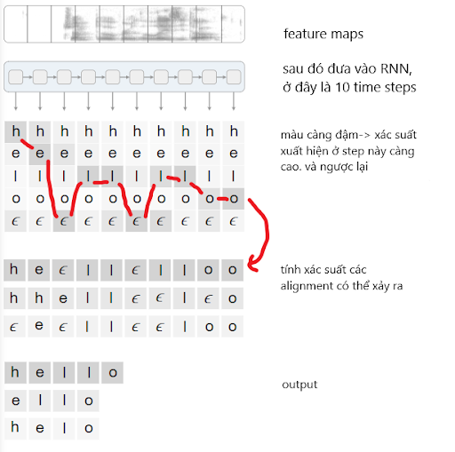
4.3 CTC Loss
CTC hoạt động như một hàm mất mát (Loss function) để tính toán sự khác biệt giữa chuỗi ký tự đã dự đoán và chuỗi ký tự mục tiêu.
Nó thực hiện điều này bằng cách xem xét tất cả các chuỗi khả dĩ có thể ánh xạ từ chuỗi đầu vào sang chuỗi đầu ra mục tiêu, và sau đó tối ưu hóa xác suất của chuỗi mục tiêu thực sự trong không gian tất cả các chuỗi khả dĩ.

Slide 26
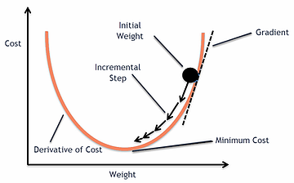
4.4 Adam Optimizer
Adam (Adaptive Moment Estimation) là một thuật toán tối ưu hóa dựa trên gradient
Tự động điều chỉnh tốc độ học cho mỗi parameter dựa trên ước lượng của các moment bậc nhất (mean) và bậc hai (variance) của gradient.
Adam sử dụng ước lượng của các moments trung bình có trọng số theo thời gian của gradient (momentum).
Notes:
Gradient (Đạo hàm)
Khái niệm: Gradient là vector của các đạo hàm bậc nhất của hàm số theo từng biến số. Trong học máy, gradient được sử dụng để xác định hướng và độ lớn của sự thay đổi cần thiết trong các tham số mô hình để giảm thiểu hàm mất mát.
Vai trò: Trong quá trình huấn luyện, gradient cho biết cách thay đổi các trọng số của mô hình để làm giảm hàm mất mát.

Slide 27
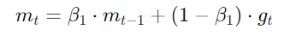
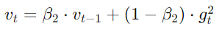
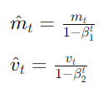
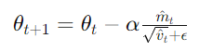
4.4 Adam Optimizer
Adam hoạt động:
Tính toán các moments
Moment bậc nhất
Moment bậc hai
Hiệu chỉnh
Cập nhật tham số
Notes:
Giải thích đại lượng
mt: giá trị trung bình có trọng số theo thời gian của gradient.
β1​ là hệ số suy giảm (thường β1=0.9), và m0=0.
vt: giá trị trung bình có trọng số theo thời gian của bình phương gradient.
β2​ là hệ số suy giảm (thường β2=0.999), và v0=0. α là tốc độ học (learning rate).
ϵ là một giá trị rất nhỏ (thường ϵ=10^-8) để tránh chia cho 0

Slide 28
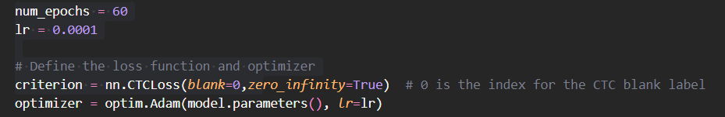
4.4 Adam Optimizer
Định nghĩa: Adam được định nghĩa với các tham số của mô hình và learning rate
Notes:
num_epochs: Số lượng epoch mà mô hình sẽ được huấn luyện.
lr: Tốc độ học (learning rate) cho Adam optimizer.

Slide 29
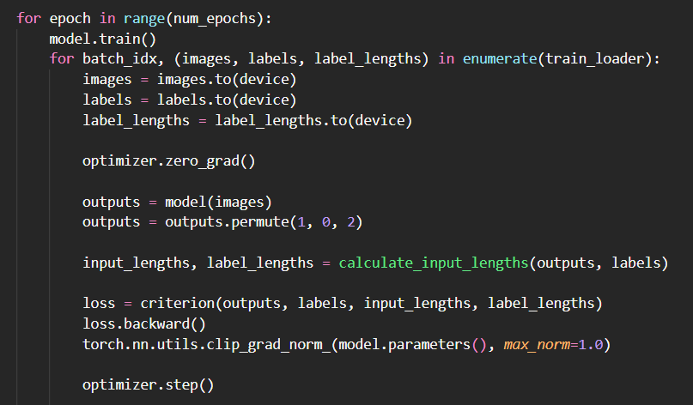
4.4 Adam Optimizer
Quá trình huấn luyện:
Xóa gradient cũ
Tính toán gradient
Cập nhật tham số bằng Adam
Notes:
Xóa gradient cũ: đảm bảo gradient từ các batch trước không ảnh hưởng đến batch hiện tại.
Tính toán gradient: Gradient của hàm mất mát được tính toán đối với các tham số mô hình
Cập nhật tham số bằng Adam: Adam sử dụng gradient đã tính toán để cập nhật các tham số mô hình nhằm giảm hàm mất mát.

Slide 30
05
Đánh giá

Slide 31
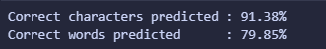
5. Đánh giá
Sau khi train model và test lại với bộ test, ta có kết quả như sau:
Notes:
Giải thích đại lượng
mt: giá trị trung bình có trọng số theo thời gian của gradient.
β1​ là hệ số suy giảm (thường β1=0.9), và m0=0.
vt: giá trị trung bình có trọng số theo thời gian của bình phương gradient.
β2​ là hệ số suy giảm (thường β2=0.999), và v0=0. α là tốc độ học (learning rate).
ϵ là một giá trị rất nhỏ (thường ϵ=10^-8) để tránh chia cho 0

Slide 32
06
Demo

